Slide 1
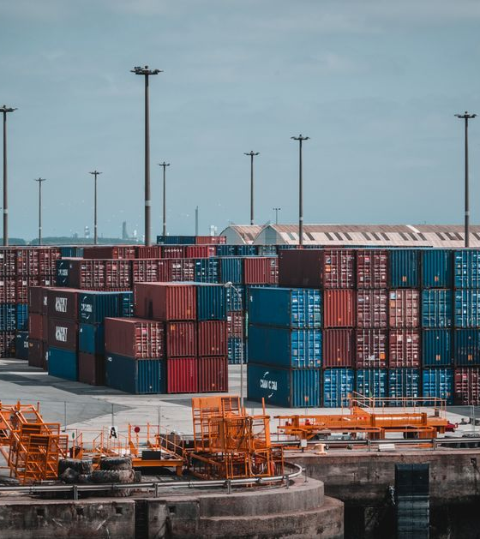
— ДЕЛОВАЯ РЕКОМЕНДАЦИЯ
Выход в Уральский федеральный округ
Рекомендация по масштабированию сети дистрибуции на 2025 год
Notes:
Добрый день. Сегодня обсуждаем модель и сроки запуска операций на Урале.

Slide 2

— РЕКОМЕНДАЦИЯ
Запуск через хаб в Екатеринбурге с местным партнером
01 Арендовать распределительный центр класса А в Екатеринбурге к маю 2025 года.
02 Заключить эксклюзивный контракт с опорным локальным 3PL оператором.
03 Сфокусироваться на B2B клиентах строительного и промышленного сектора.
04 Выйти на операционную окупаемость филиала за 8 месяцев.
Notes:
Наше главное предложение: не строить филиал с нуля, а зайти через партнерство с местным оператором и аренду хаба.

Slide 3
— СИТУАЦИЯ
Домашний рынок насыщен и ограничивает темп роста компании
4%
34%
годовой прирост домашнего рынка
текущая доля в Центральном округе
92%
узнаваемость бренда в домашнем регионе
Notes:
В Центральном регионе мы уперлись в потолок емкости. Органический рост здесь практически исчерпан.

Slide 4
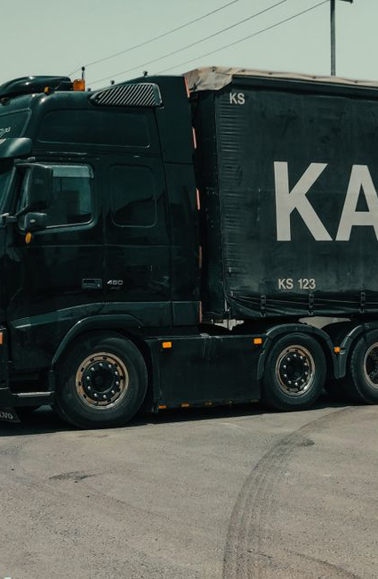
— ОСЛОЖНЕНИЕ
Конкуренты уже готовят экспансию на восток
Федеральные игроки начали консолидацию складов на Урале во втором полугодии. Окно входа закроется в течение 6 месяцев.
Промедление приведет к потере ключевых оптовых контрактов и дефициту свободных складских площадей в транспортных узлах.
Notes:
Если мы не заявим присутствие в первой половине года, выгодные площадки и клиенты уйдут двум нашим прямым соперникам.

Slide 5
— ОБОСНОВАНИЕ
Спрос в регионе на 40% превышает средний по стране
Промышленный сектор Урала активно модернизирует инфраструктуру. Объем целевых госзакупок и частных строек растет второй год подряд. Потребность в нашей категории продукции подтверждена предзаказами ключевых предприятий.
Локальные игроки не справляются с объемами: средний срок поставки комплектующих сейчас составляет 18 дней против наших целевых 3 дней. Это дает мгновенное конкурентное преимущество.
Notes:
Первый довод: колоссальный платежеспособный спрос и дефицит качественного сервиса на месте.

Slide 6
— ОБОСНОВАНИЕ
Партнерская модель снижает капитальные затраты втрое
58 млн ₽
CAPEX при строительстве собственного филиала
18 млн ₽
CAPEX при работе с 3PL партнером
45 дней
срок запуска операционной деятельности
Notes:
Второй довод: мы не строим свои коробки. Используем инфраструктуру надежного оператора, что экономит 40 млн рублей.

Slide 7
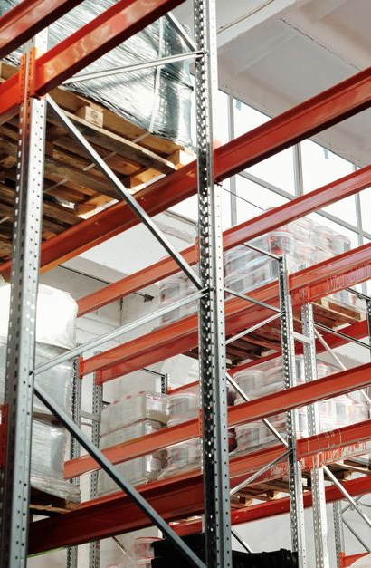
— ОБОСНОВАНИЕ
Логистическое плечо сокращает срок доставки до 24 часов
01 Доставка по Свердловской и Челябинской областям в день заказа.
02 Прямой доступ к рынкам Перми и Тюмени в течение суток.
03 Снижение транспортного тарифа на единицу товара на 22%.
04 Повышение индекса клиентской удовлетворенности за счет наличия стока.
Notes:
Третий довод: физическое присутствие запаса дает нам суточную доступность для четырех ключевых промышленных центров.

Slide 8
— РИСКИ
Ключевые риски контролируются договорами и страхованием
Риск | Уровень | Меры снижения
Срыв SLA логистическим партнером | Средний | Штрафные санкции в договоре и резервный пул перевозчиков
Демпинг со стороны местных сетей | Высокий | Фиксация годовых контрактов на эксклюзивный ассортимент
Дефицит квалифицированных продажников | Низкий | Релокация двух тимлидов из головного офиса на 6 месяцев
Notes:
Все критические риски проработаны. Логистику страхуем жестким SLA, коммерцию усиливаем нашими проверенными кадрами.

Slide 9
— ЧТО ДАЛЬШЕ
План запуска проекта в четыре этапа до конца мая
01
02
03
04
Аудит и подписание договора с 3PL
Интеграция учетных систем ERP
Формирование неснижаемого склада
Старт прямых региональных продаж
Notes:
Вот четкая последовательность шагов. Готовы начинать аудит партнера на следующей неделе.

Slide 10
Готовы к утверждению бюджета и старту проекта
Контакты проектной группы: expansion@company.ru
Сделано в Показ · pokaz.app
Notes:
Прошу утвердить инвестиционный бюджет пилота в размере 18 миллионов рублей. Спасибо за внимание.

